Slide 1
YOLOv5 交接
Intelligence Engineering Department (AIE)
李曜均 Patrick Lee

Slide 2
大綱
01
資料準備
02
訓練流程
03
測試流程

Slide 3
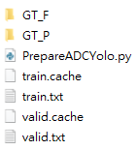
01 資料準備
1. Review Tool 篩選目標型號的資料 , 生成 csv 檔
2. Download Tool 利用 csv 檔下載資料
3. Label Tool 從零開始資料標記或是利用 detect model 生成 label (class , center_x , center_y , w , h)
4. PrepareADCYolo.py 生成 train list 與 valid list

Slide 4
02 訓練流程
指令
cd yolov5/
python train.py ^
--weights ./weights/yolov5s.pt ^
--img 480 ^
--batch-size 128 ^
--workers 2 ^
--epochs 2000 ^
--freeze 10 ^ (freeze layer , 10 = all backbond)
--name FM_BUBBLE_DBD ^
--data ./custom_data/train_DBD_FM_BUBBLE.yaml ^
--patience 80 ^
--label_inflate_wh 1.35
pause

Slide 5
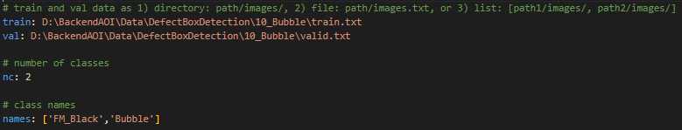
02 訓練流程
指令
cd yolov5/
python train.py ^
--weights ./weights/yolov5s.pt ^
--img 480 ^
--batch-size 128 ^
--workers 2 ^
--epochs 2000 ^
--freeze 4 ^
--name FM_BUBBLE_DBD ^
--data ./custom_data/train_DBD_FM_BUBBLE.yaml ^
--patience 80 ^
--label_inflate_wh 1.35
pause

Slide 6
02 訓練流程
指令
cd yolov5/
python train.py ^
--weights ./weights/yolov5s.pt ^
--img 480 ^
--batch-size 128 ^
--workers 2 ^
--epochs 2000 ^
--freeze 10 ^
--name FM_BUBBLE_DBD ^
--data ./custom_data/train_DBD_FM_BUBBLE.yaml ^
--patience 80 ^
--label_inflate_wh 1.35
pause

Slide 7
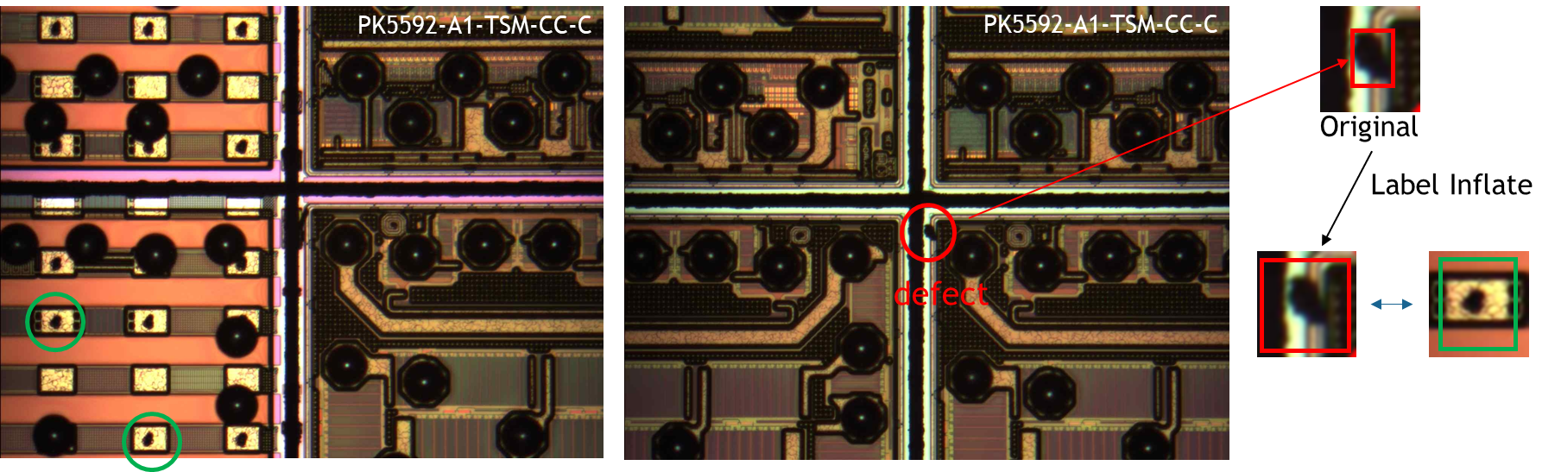
02 訓練流程
label_inflate_wh

Slide 8
03 測試流程
指令
cd yolov5/
python detect.py ^
--weights .pt
--data
--img 480
指令
cd yolov5/
python main_detect+report.py ^
--weights .pt
--project_date 20220613
--DT_output_dir \\10.80.100.13\d\BackendAOI\Photo\Offline\Developing_UA5A
--csv_name

